Slide 1
Профилактика стоматологических заболеваний

Slide 2
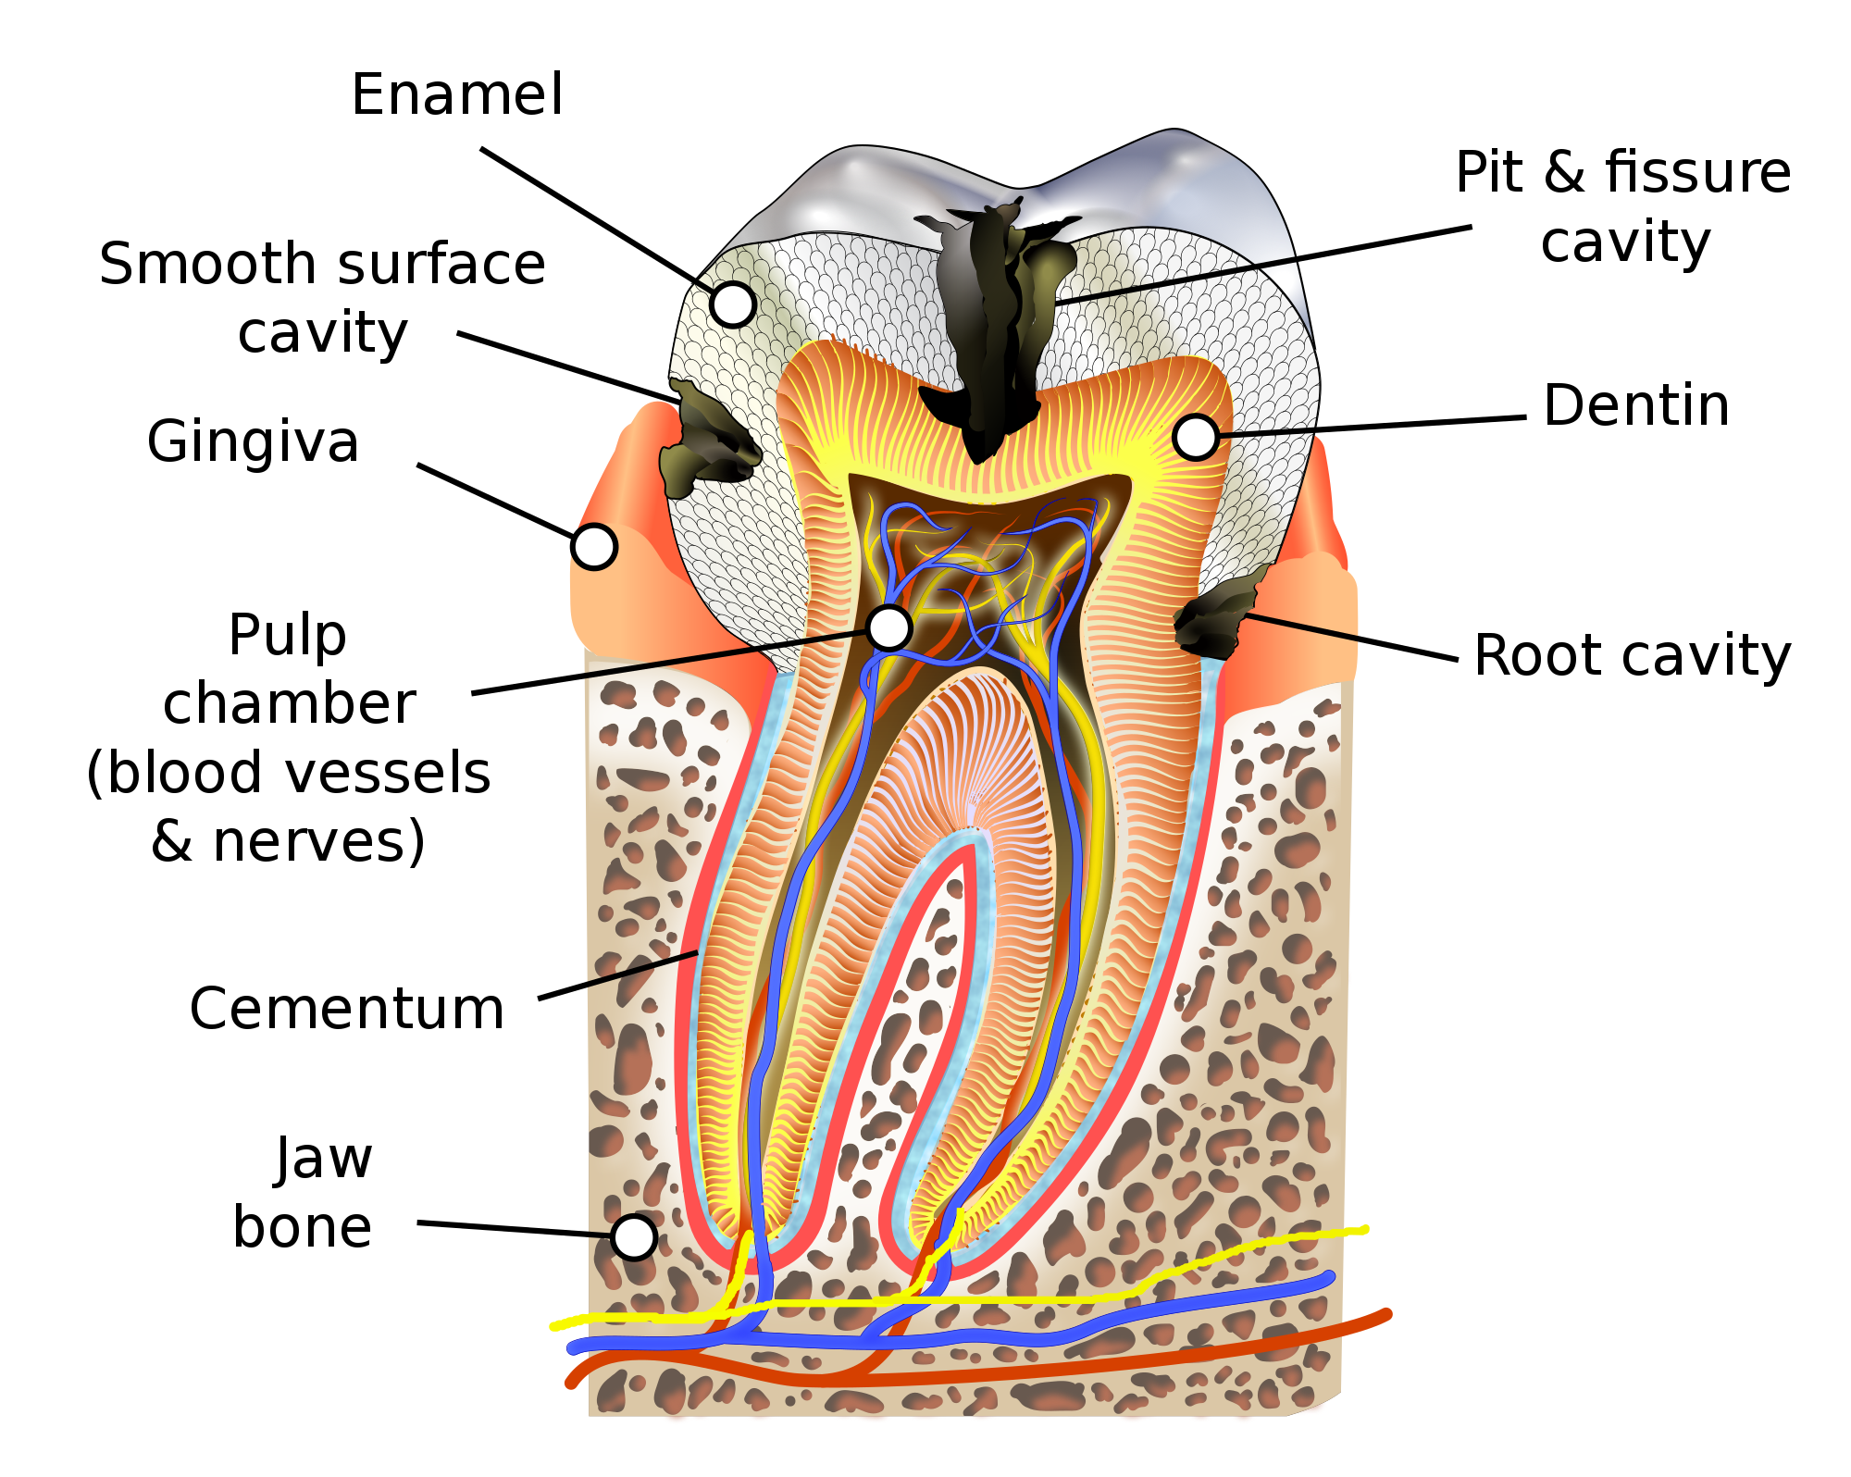
Кариес - является самой распространенной патологией зубов, особенно в детском возрасте
Кариес - это патологический процесс, проявляющийся после прорезывания зубов, при котором в результате деминерализации и размягчения твердых тканей зуба образуется дефект в виде полости
Поражение зубов кариесом зависит от общего состояния организма, наследственности, характера питания, степени ухода за полостью рта, возраста и бытовых условий жизни

Slide 3
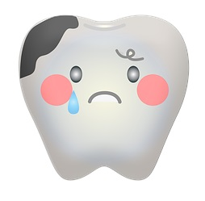
Как развивается кариес?
В ослабленном по той или иной причине организме нарушается обмен веществ, что тут же сказывается на составе и свойствах слюны и твердых тканей зубов, степени их минерализации.
Не встречая никакого сопротивления, микробы начинают интенсивно размножаться.
Они закрепляются в виде мягкого зубного налета, продукты их жизнедеятельности растворяют эмаль, в итоге формируется благоприятная среда обитания, а патологический процесс набирает силу.

Slide 4
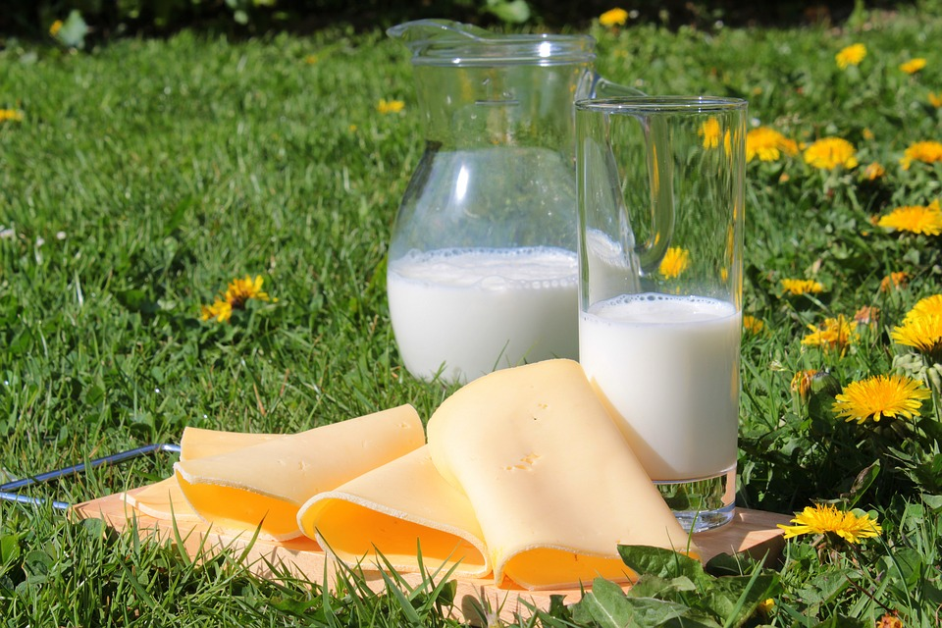
Как предотвратить развитие кариеса?
Роль питания в профилактике кариеса
Сбалансированность питания оказывает положительное влияние на формирующиеся ткани постоянных зубов.
Ведущее место в профилактике кариеса, в особенности у детей, принадлежит кальцию, фосфору и фтору.
Лучше, если они поступают в организм из продуктов питания

Slide 5
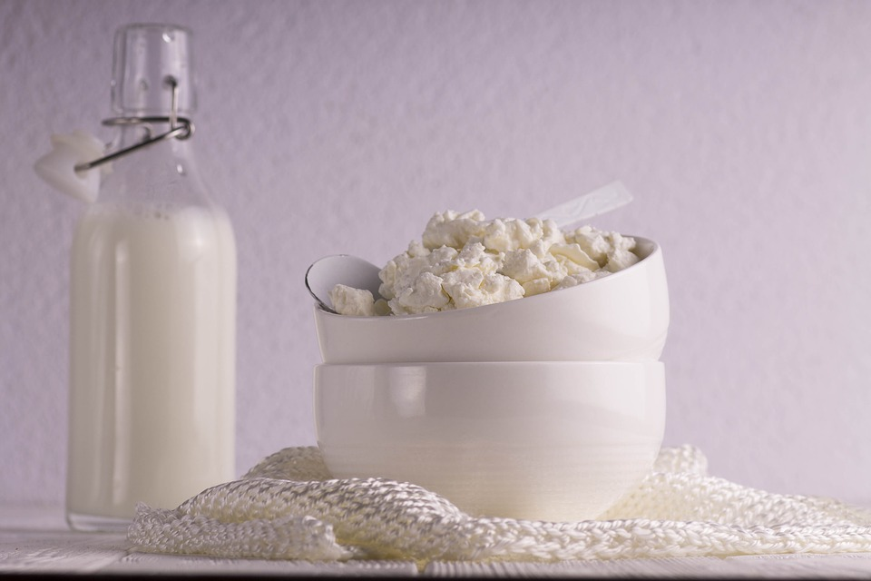
Кальций
Присутствует в разных продуктах (капустные овощи, листовая зелень, орехи, соевые продукты, какао и др.), но его усвояемые формы содержатся преимущественно в молоке и молочных продуктах.

Slide 6
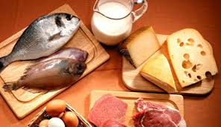
Фосфор
Наиболее богаты фосфором молоко и молочные продукты, яйца, мясо животных и рыбы
В бобовых, хлебобулочных и крупяных продуктах фосфор тоже находится, но в малоусвояемой форме.

Slide 7
Фтор
Основным источником фтора является питьевая вода
В качестве источников фтора, кроме воды, можно рассматривать чай, рыбу, орехи, печень, баранину, телятину, овсяную крупу.

Slide 8
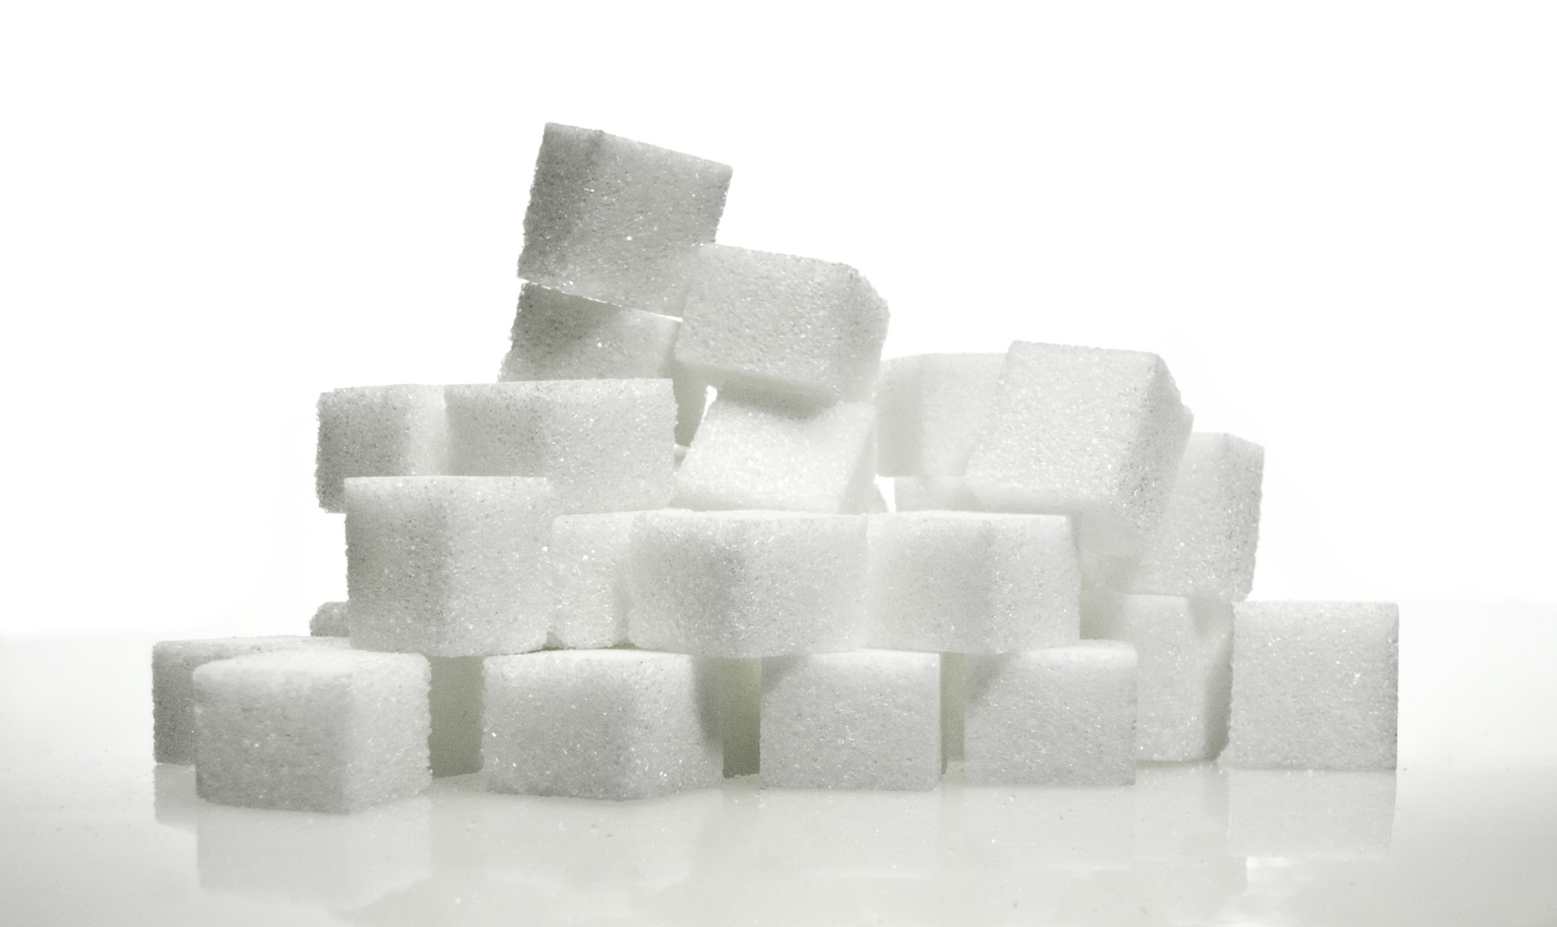
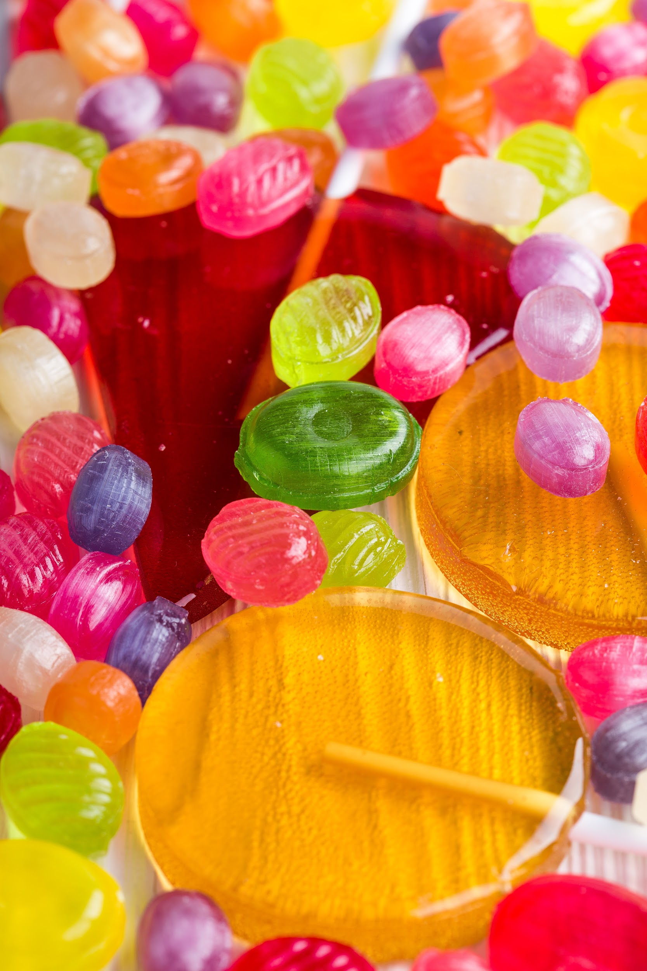
Пища, вредная для зубов
Общим компонентом в продуктах, вредных для зубов, является сахар
Бактерии используют углеводы для питания и построения матрицы зубного налета, конечным продуктом этого процесса являются органические кислоты, которые вызывают деминерализацию эмали
Особенно вредны твердые и липкие сладости, которые прилипают к поверхности зубов на длительное время.
В одной бутылке лимонада, емкостью 300 мл, содержится примерно 20 кусков сахара!

Slide 9
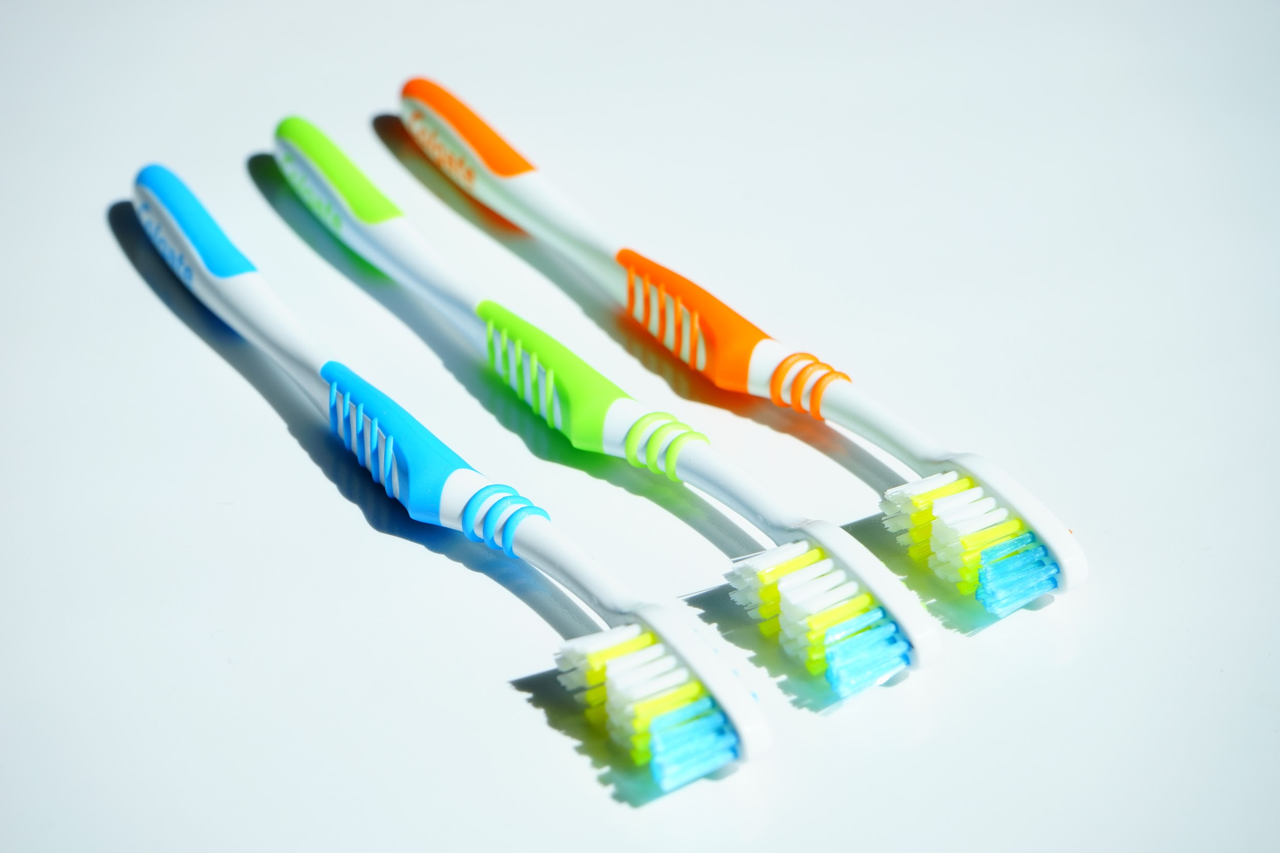
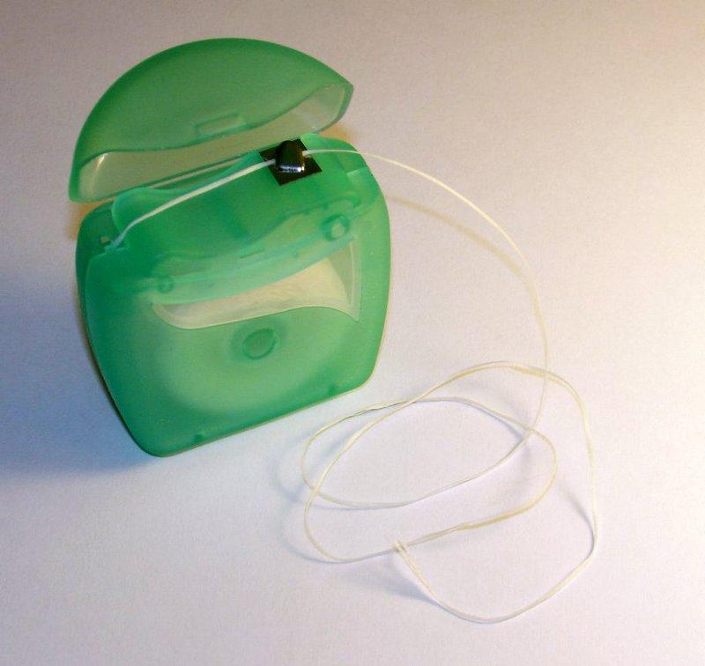
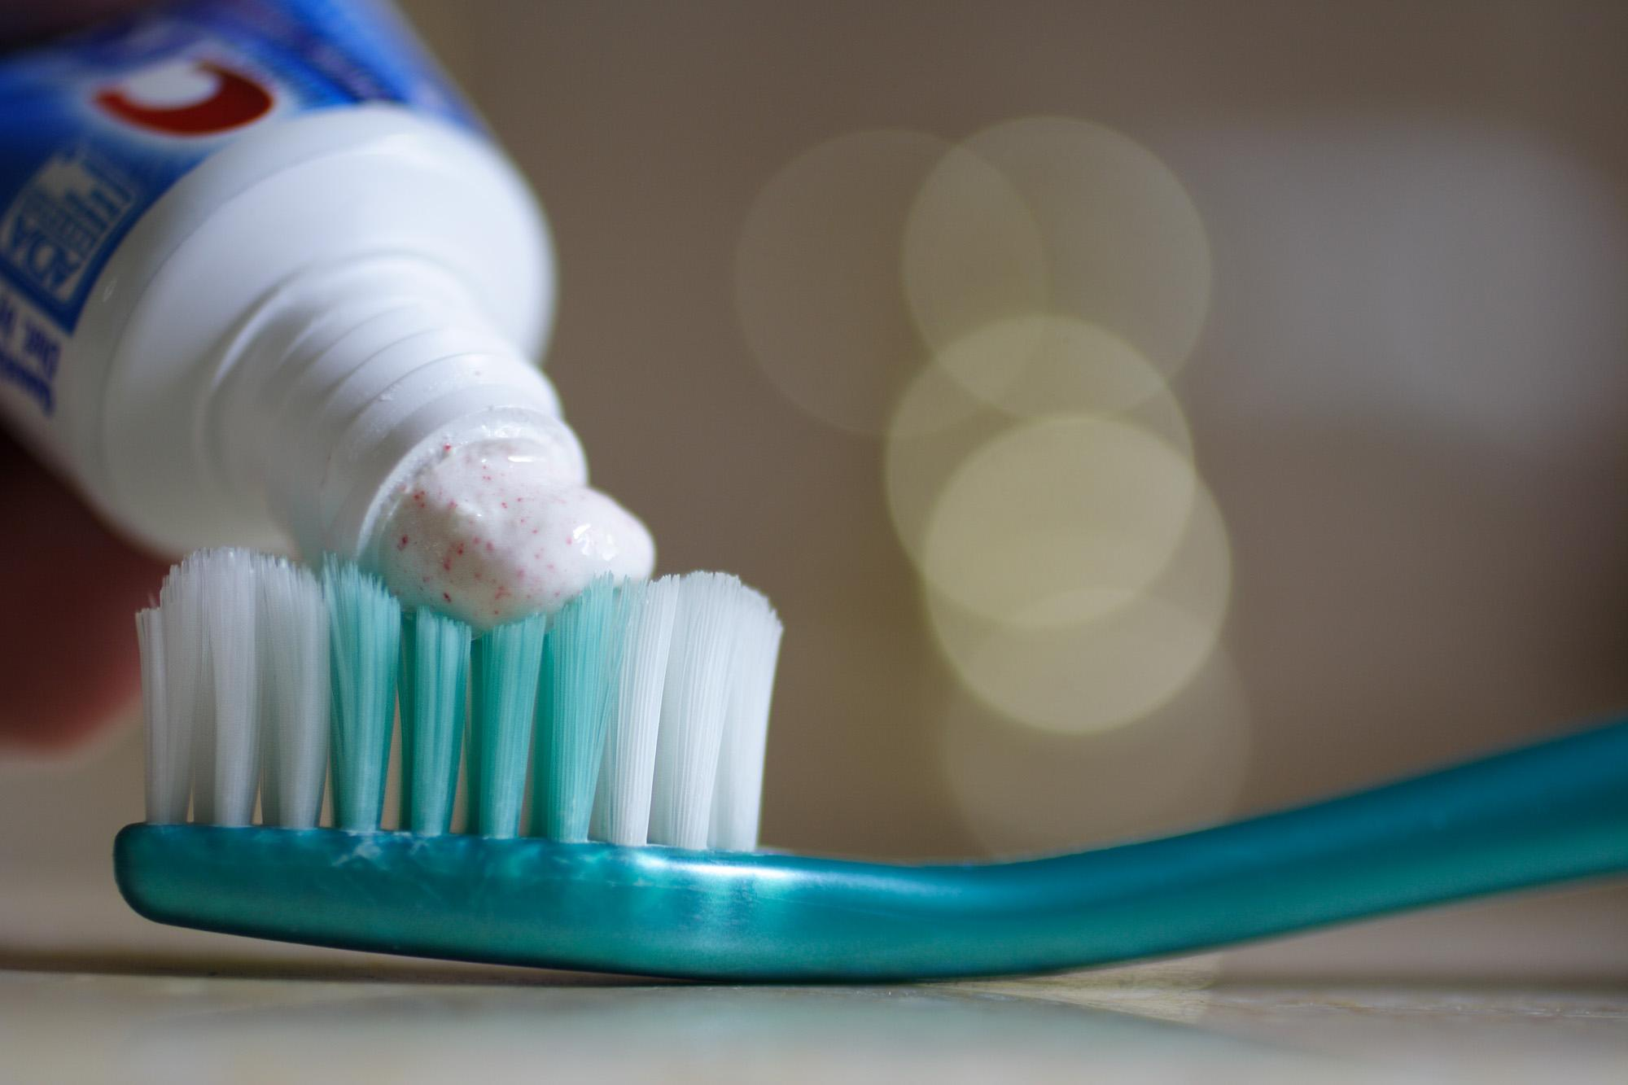
Главным компонентом профилактики стоматологических заболеваний является
гигиена полости рта
Зубная щетка - это основной инструмент для удаления отложений с поверхностей зубов и десен
Зубная паста должна хорошо удалять мягкий зубной налет, остатки пищи. Количество зубной пасты размером с горошину достаточно для разовой чистки зубов.
Зубные нити (флоссы)предназначены для тщательного удаления зубного налета и остатков пищи с труднодоступных для щетки поверхностей зубов.

Slide 10
Как правильно чистить зубы
1. Взяв в руки щетку и хорошо промыв ее водой, наносим пасту размером с горошину. Можно нанести и большее количество пасты, но тогда она будет создавать много пены, что будет мешать при чистке.
2. Верхние зубы: подносим щетку к верхнему краю под углом в 45 град.
3. Начинаем производить вертикальные движения (в данном случае сверху-вниз). Около каждого зуба по 3-4 движения. Начинаем с задних зубов и передвигаемся к передним.
4. То же самое выполняем с внутренней стороны верхних зубов: щетка под углом в 45 град., выметающие движения. Как только дошли до передних зубов, начиная с клыков, меняем положения щетки и производим те же самые движения, только в положении щетки, как показано на рисунке:

Slide 11
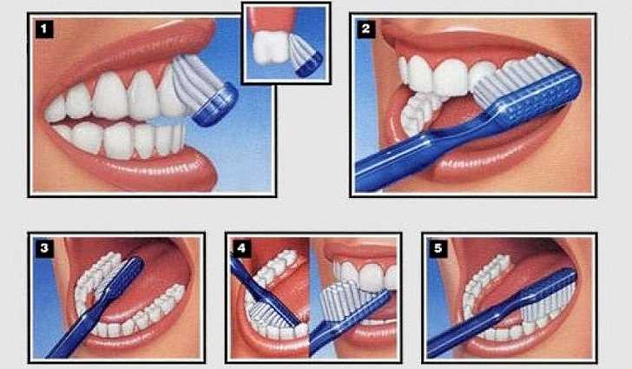
Как правильно чистить зубы
5. Жевательные поверхности зубов чистим горизонтальными движениями, допускаются движения вперед-назад, но лучше снова «выметать» налет от задних зубов к передним.
6. Далее переходим на нижнюю челюсть. Точно так же щетка под углом в 45 град., те же движения, только снизу-вверх. Движемся снова от задних зубов к передним.
7. Производя чистку внутренней стороны зубов, начиная с клыков, снова меняем положение щетки.

Slide 12
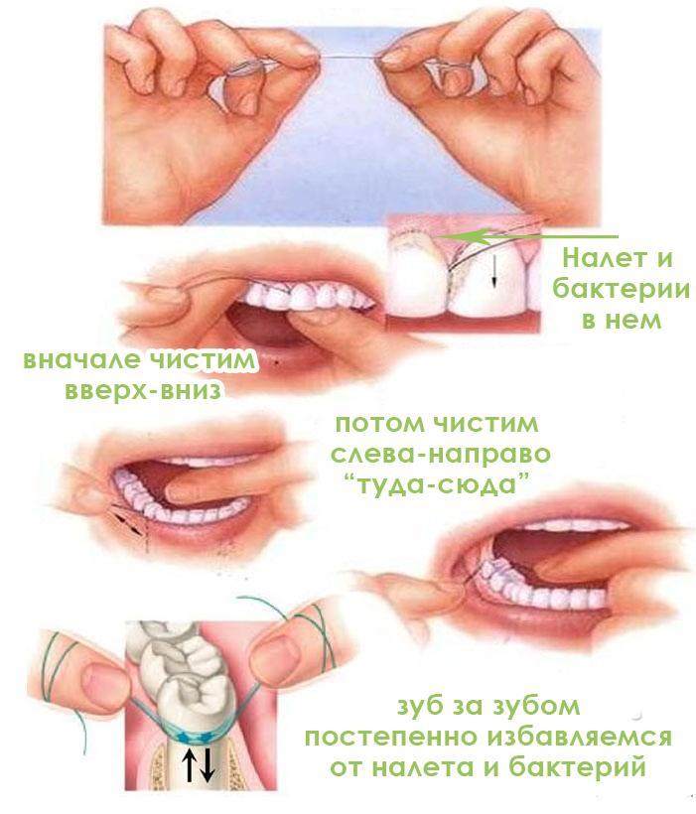
Как правильно чистить зубы
8. В конце чистим язык, т.к. на нем скапливается очень много микроорганизмов. Движения от корня языка к кончику.
9. Далее смыкаем челюсти и, не сильно нажимая на щетку, выполняем круговые движения. Это нужно для массажа десен.
10. Отрываем зубную нить (флосс) и чистим межзубные пространства, начиная от задних зубов к передним. Нельзя чистить одним и тем же кусочком нити разные межзубные промежутки, т.к. таким образом мы перенесем бактерии из предыдущего участка на последующий. Удобно оторвать около 30 см нити, разместить между 2-мя указательными пальцами, оставляя несколько сантиметров для чистки. По мере чистки наматывать использованную нить на один из пальцев. Следите за тем, чтобы не поранить десну.
11. В течение 30 секунд прополоскать рот ополаскивателем.

Slide 13
Важно!
Обязательно 2 раза в год проходить профилактический осмотр полости рта и получать своевременное лечение

Slide 14
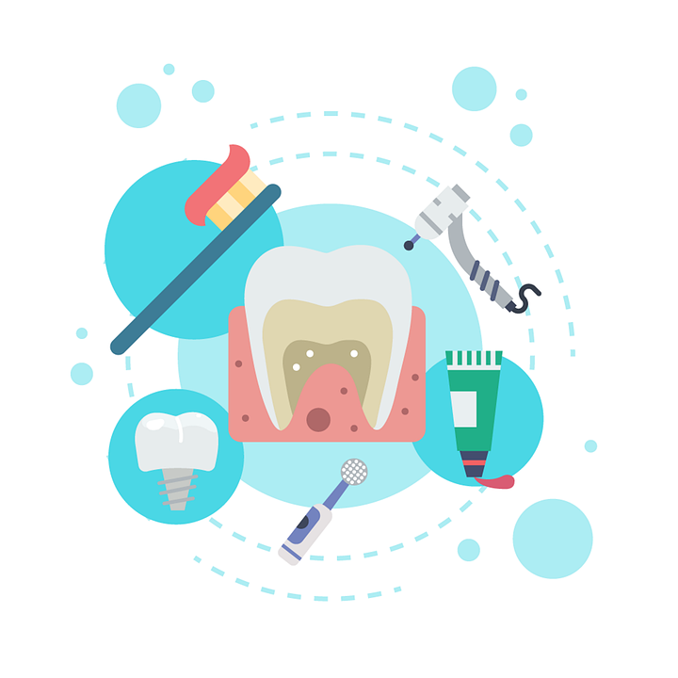
Спасибо за внимание!

